Slide 1





PHÒNG GIÁO DỤC & ĐÀO TẠO HUYỆN AN LÃO
TRƯỜNG TH QUỐC TUẤN
Bài giảng Tiếng Việt Lớp 1E
CHÚ BÉ CHĂN CỪU
GV: LƯƠNG THỊ VÂN ANH

Slide 2


CUỘC THI BƠI LỘI

Slide 3


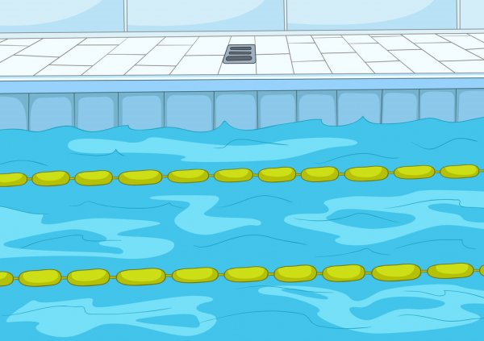


1
ĐỘI A
ĐỘI B

Slide 4



Ban đầu nghe tiếng kêu cứu của chú bé chăn cừu các bác nông dân đã làm gì?
Tức tốc chạy tới
Trở về

Slide 5

Vì sao bầy sói có thể thỏa thuê ăn đàn cừu?
Các bác nông dân nghĩ chú bé chăn cừu lại lừa nên không chạy tới.
Trở về

Slide 6
Theo em khi chúng ta có nên học theo cậu bé chăn cừu nói dối không? Vì sao?
Không nên học theo, chúng ta không nên nói dối
Trở về

Slide 7
Bài chú bé chăn cừu nằm trong chủ điểm mấy? Hãy nêu tên chủ điểm đó?
Chủ điểm 5: Bài học từ cuộc sống
Trở về

Slide 8
Chọn vần và dấu thanh hoàn thiện từ sau:
b…..trò; b….học; ch……trốn
Vần: ai và ay.
Dấu thanh:
dấu duyền và dấu nặng
Trở về

Slide 9


1
2
3
4
5
ĐỘI A
ĐỘI B

Slide 10
5
BÀI HỌC TỪ CUỘC SỐNG
Bài
4
CHÚ BÉ CHĂN CỪU

Slide 11

5
Chọn từ ngữ để hoàn thiện câu và viết câu vào vở
nhảy nhót
nông dân
hốt hoảng
tiếng kêu cứu
thản nhiên
a. Nhiều người (…………............) vì có đám cháy.
b. Các bác (…….…….……....) đang chăm chỉ làm việc.
NhŁều ngưƟ h♪ng hō vŰ có đám cháy.
Các bác nông dân đang chăm chỉ làm v΅Ɗc.
Notes:
GV cho hs chọn từ. HS chọn vào từ nào thì GV nhấp vào từ đó. Nhấp đúng từ “nông dân, hốt hoảng” thì nó sẽ di chuyển về chỗ trống. Sau đó enter là câu mẫu viết vở sẽ xuất hiện

Slide 12
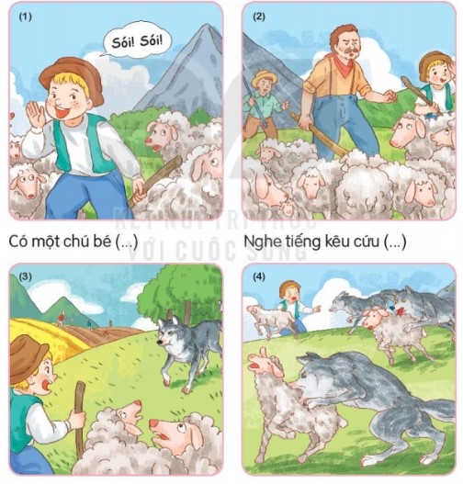
6
Quan sát tranh và kể lại câu chuyện Chú bé chăn cừu.
Có một chú bé…..
Nghe tiếng kêu cứu…..
Rồi một hôm…..
Thế là…..

Slide 13


Slide 14

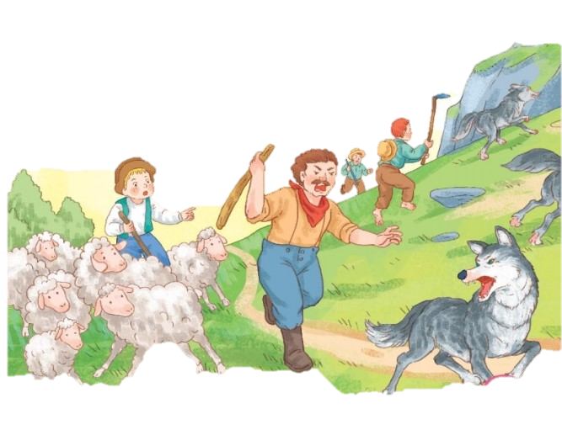
7
Nghe viết
Một hôm, sói đến thật. Chú bé hốt hoảng xin cứu giúp.
Các bác nông dân nghĩ là chú nói dối, nên vẫn thản nhiên
làm việc.
Em hãy tìm từ dễ viết lẫn trong bài.
Những chữ nào viết hoa? Vì sao?
Kết thúc câu có dấu gì?
Khi viết chữ đầu dòng, ta lưu ý gì?
Notes:
GV có thể cho HS viết từ khó vào bảng con nếu HS còn nhầm lẫn nhiều và thường xuyên. Từ khó mỗi vùng miền sẽ khác nhau nên GV tự linh động.

Slide 15
MŎ hôm, sĀ đến thật. Chú bď h♪ng hō xin
cứu giúp. Các bác nông dân nghĩ là chú nĀ dĒ,
nên vẫn thản nhiên làm việc.

Slide 16



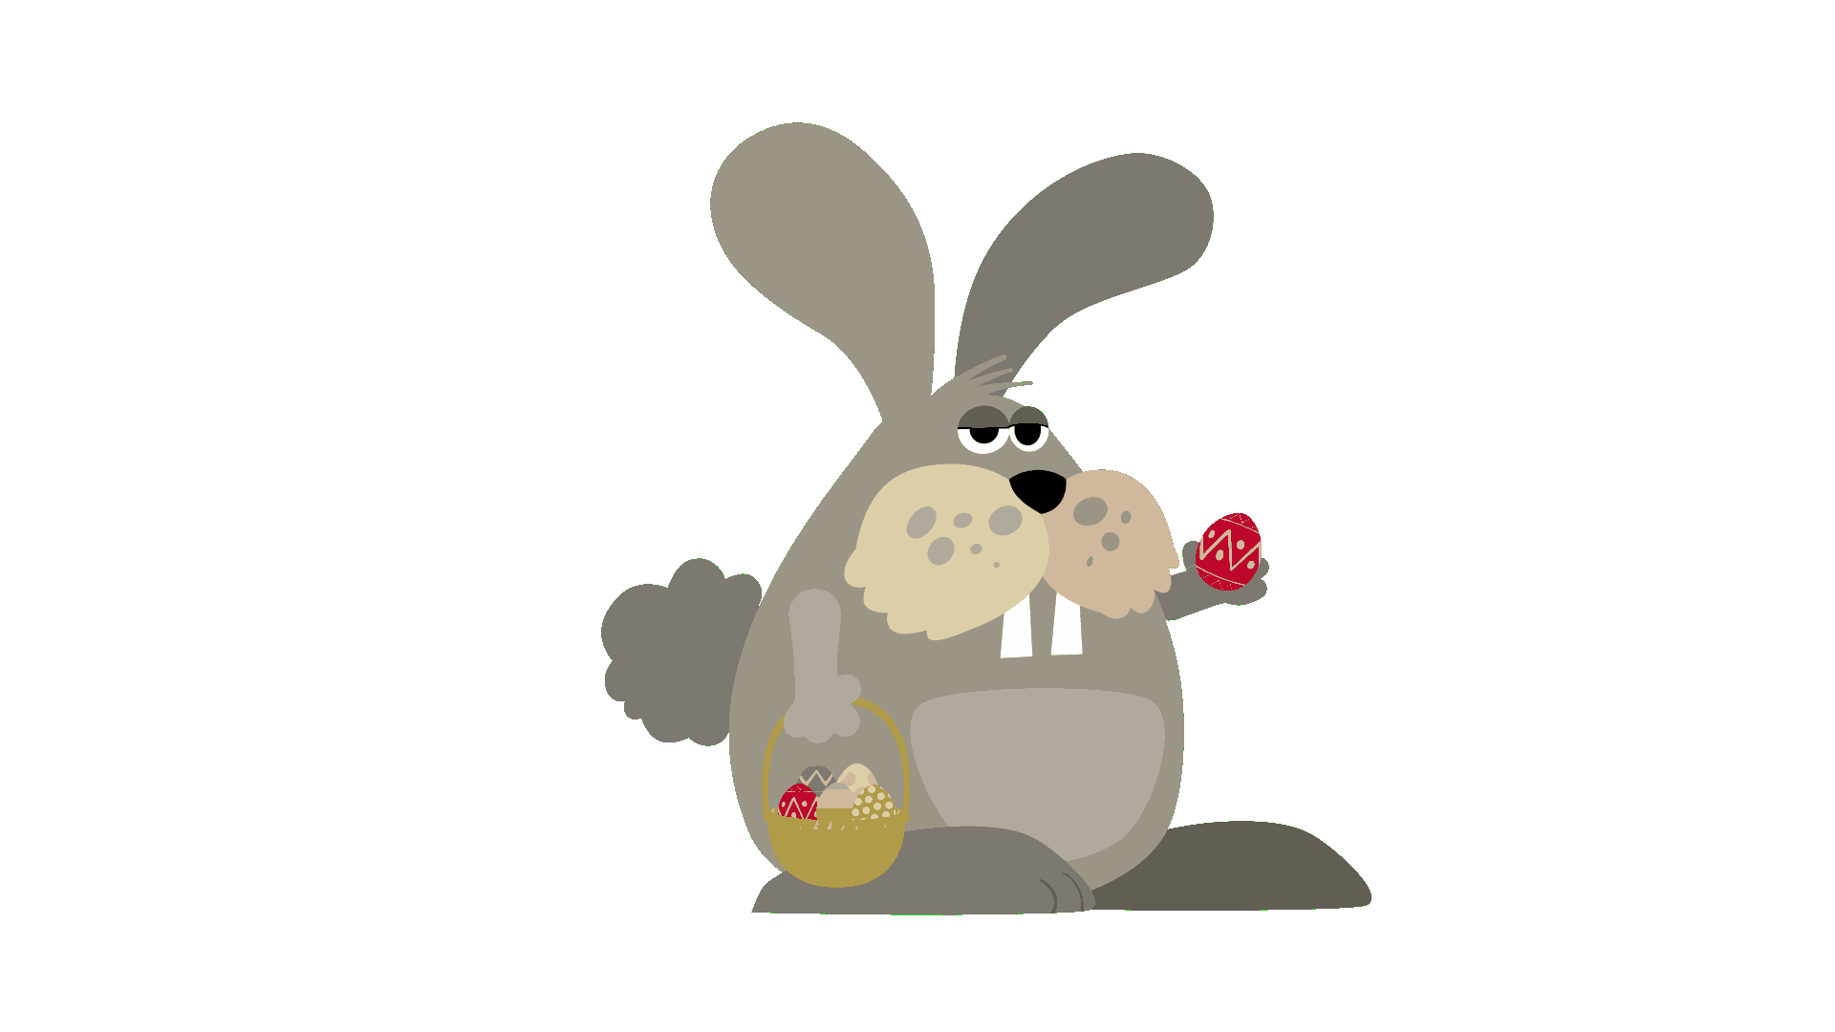





8
Chọn vần phù hợp thay cho ô vuông
a. ai hay ay?
̀
b học
ch chốn
b trò
̀
.
b. iêc hay iêt?
'
.
rạp x
v làm
tạm b
.

Slide 17
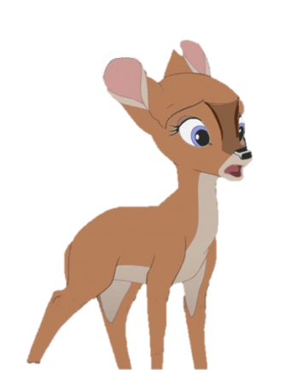


8
Chọn vần phù hợp thay cho ô vuông
a. ai hay ay?
b học
ạy
b trò
ài
ch chốn
ày
b. iêc hay iêt?
iếc
iệc
tạm b
rạp x
v làm
iệt

Slide 18
9
Quan sát tranh và dùng từ ngữ trong khung để nói theo tranh
nông dân chú bé giúp

Slide 19




